Slide 1

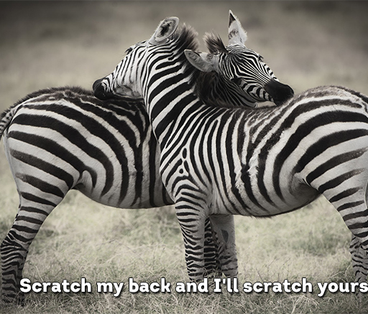

Мир пословиц и поговорок

Slide 2



Пословицы в устной речи

Slide 3



Slide 4

Цель

Slide 5


Задачи

Slide 6
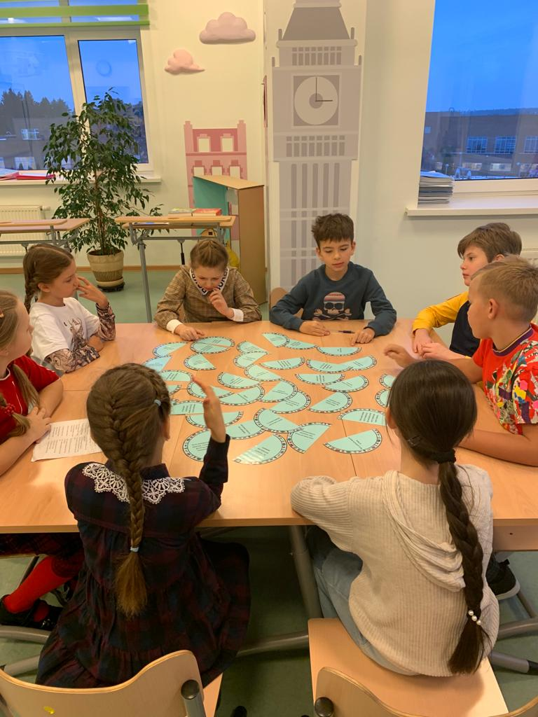
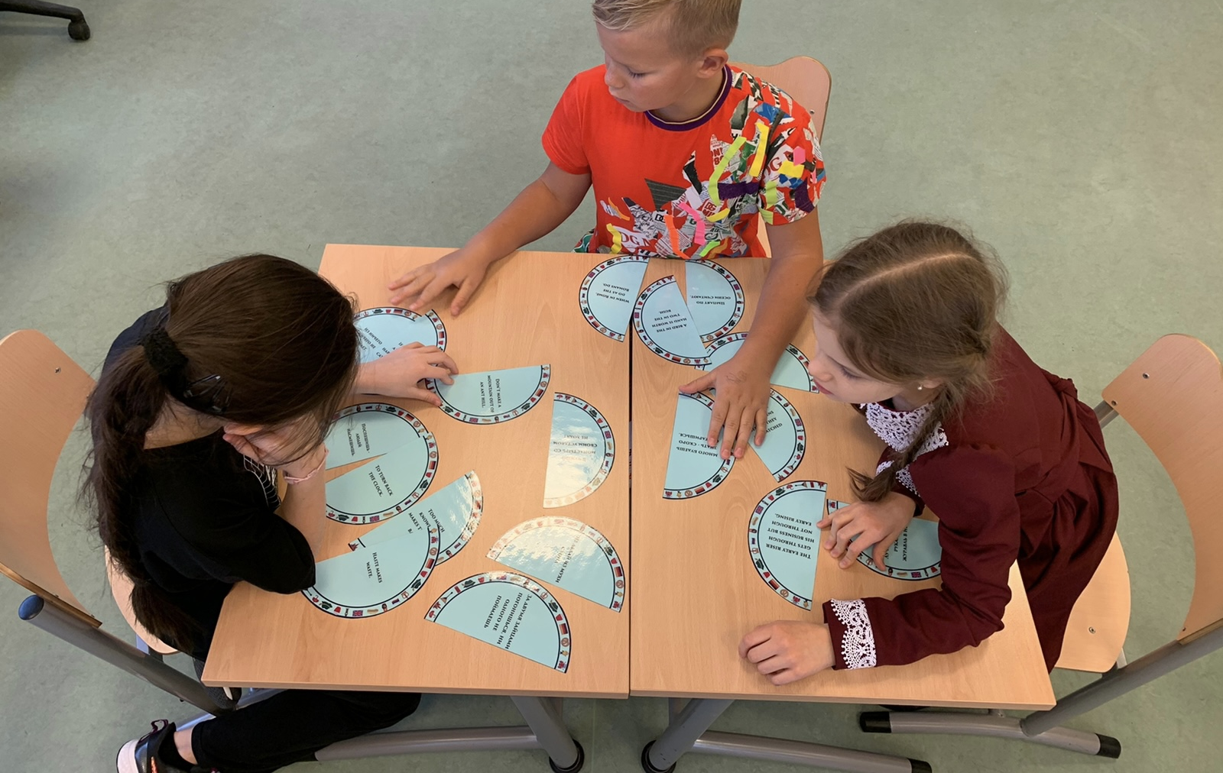
Актуальность:

Slide 7
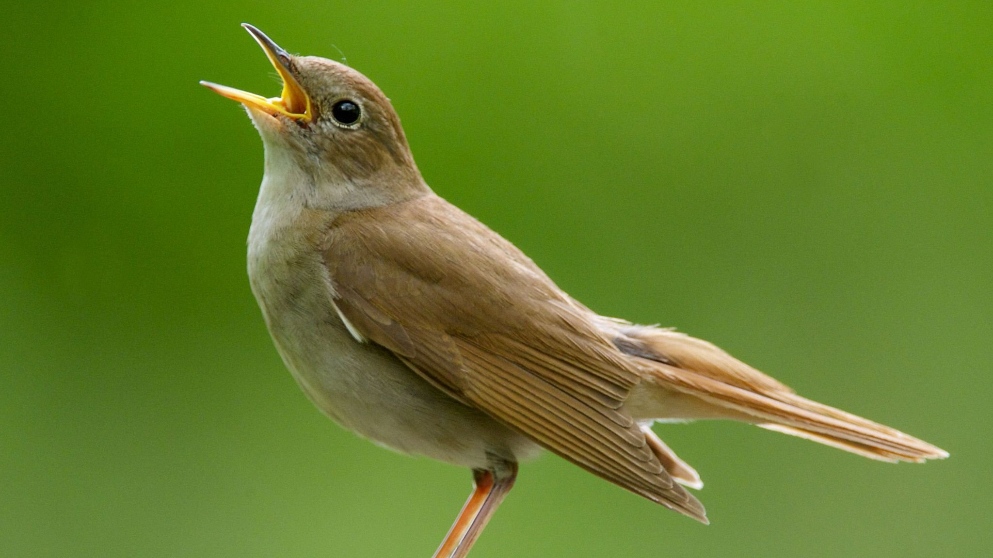
Пословицы о Родине
Человек без Родины, что соловей без песни .

Slide 8
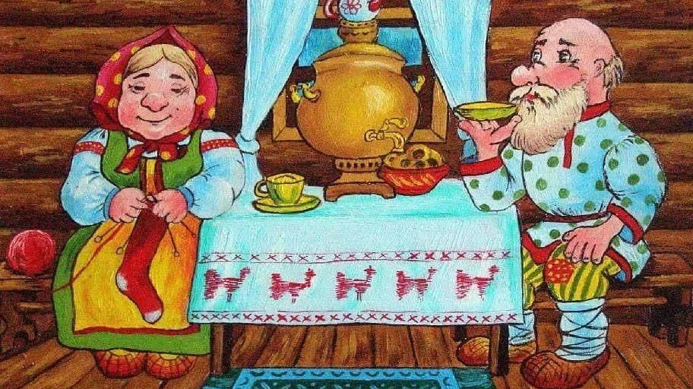
Пословицы о семье
В гостях хорошо, а дома лучше.

Slide 9
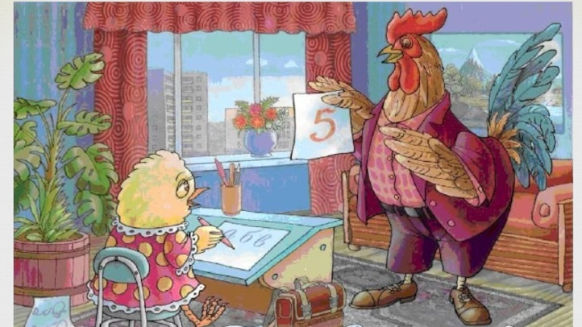
Пословицы об учёбе
Терпенье и труд все перетрут.

Slide 10
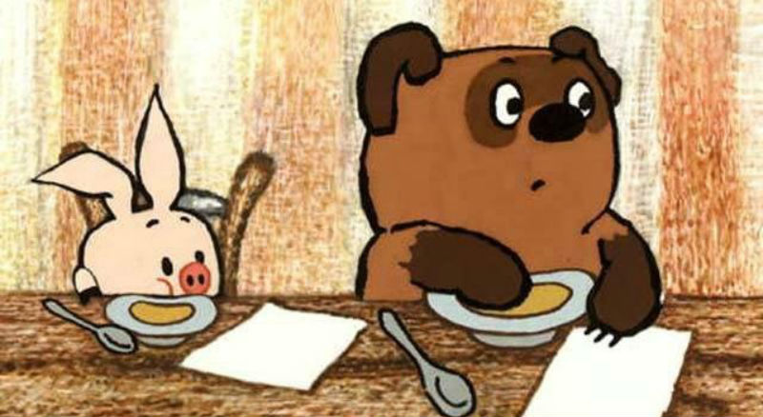
1 группа- полное совпадение
Аппетит приходит во время еды.
Appetite comes with eating.
Der Appetit kommt beim Essen.

Slide 11

2 группа – частичное совпадение
Что написано пером, того не вырубишь топором.
The pen is mightier than the sword.
Wer schreibt, der bleibt

Slide 12
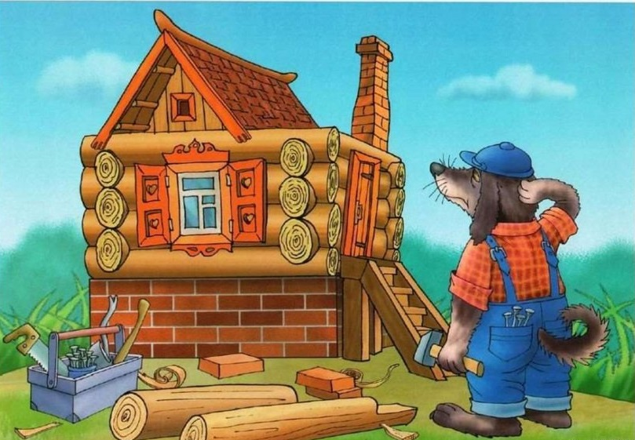
3 группа – полное несовпадение
Семь раз отмерь, один раз отрежь.
Use your head to save your feet.
Erst denken, dann handeln.

Slide 13
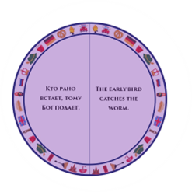
Полное совпадение
Частичное совпадение
Полное несовпадение

Slide 14
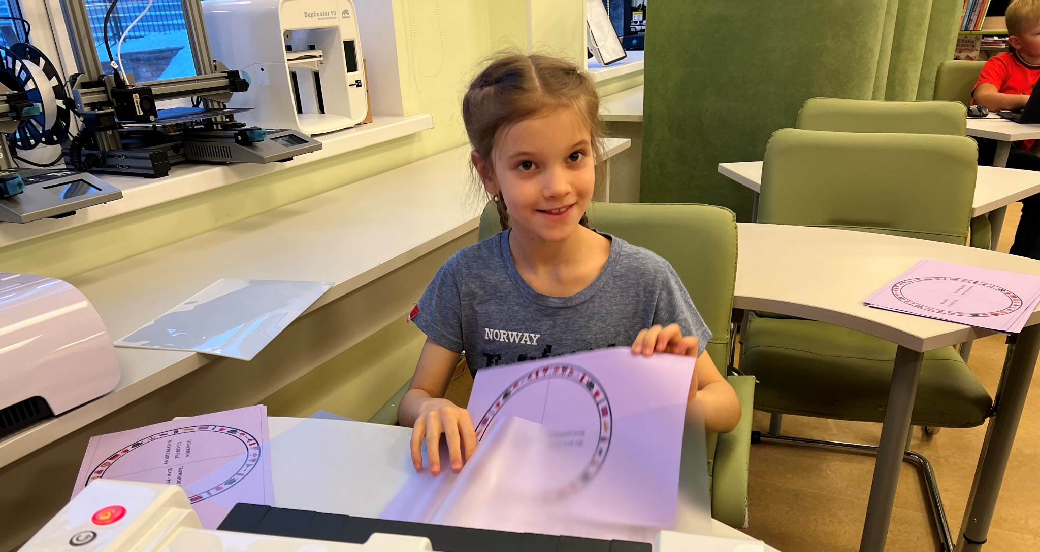
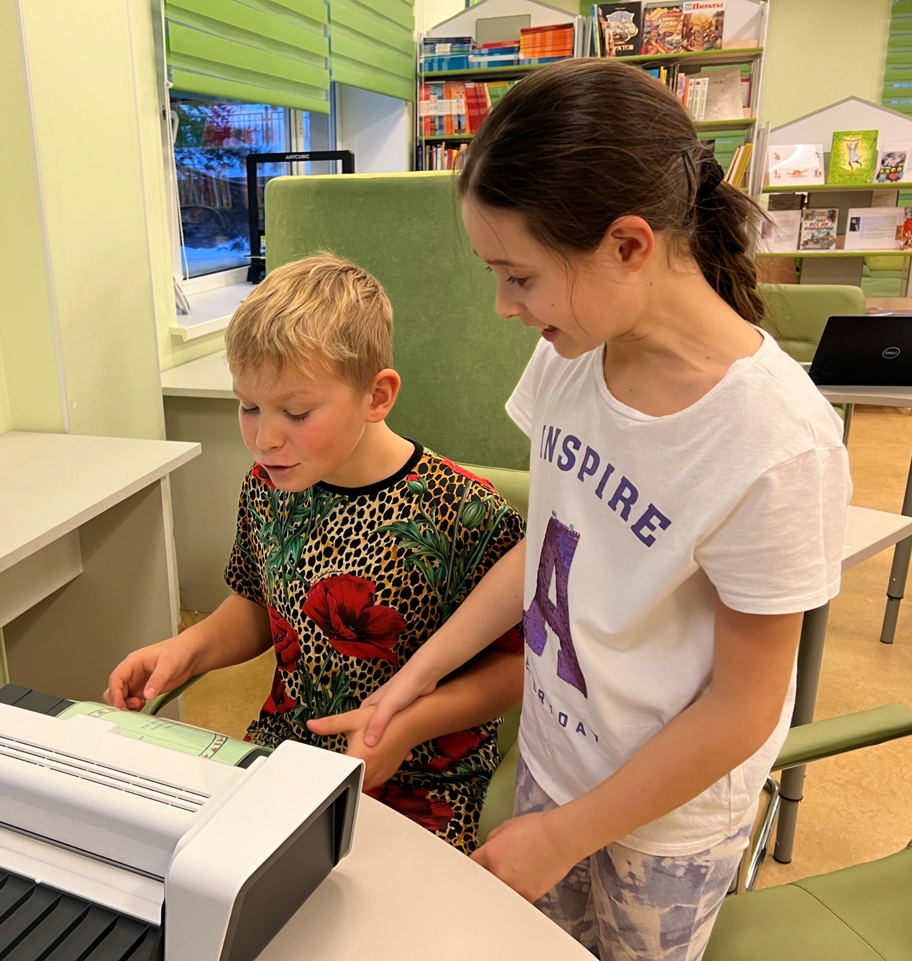
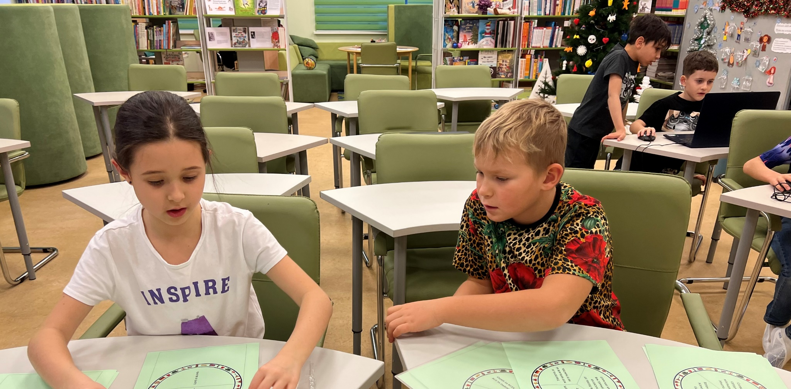

Slide 15
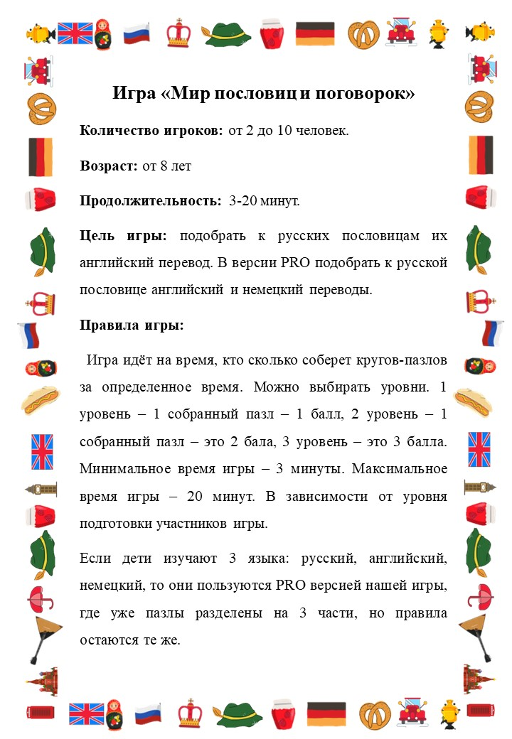
Правила игры

Slide 16
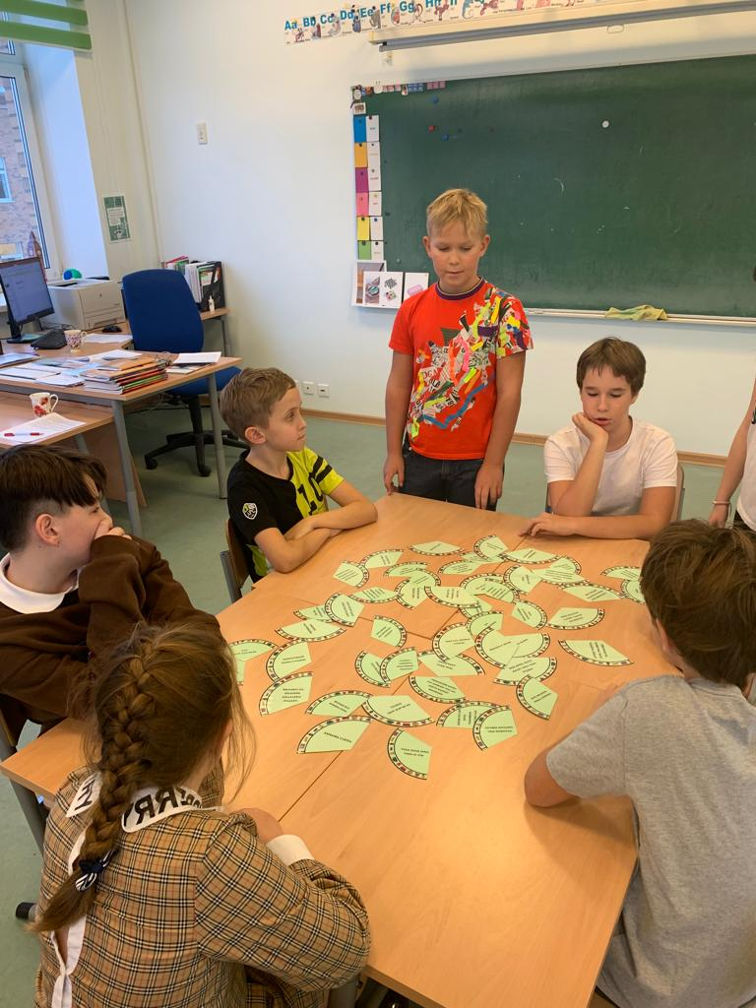
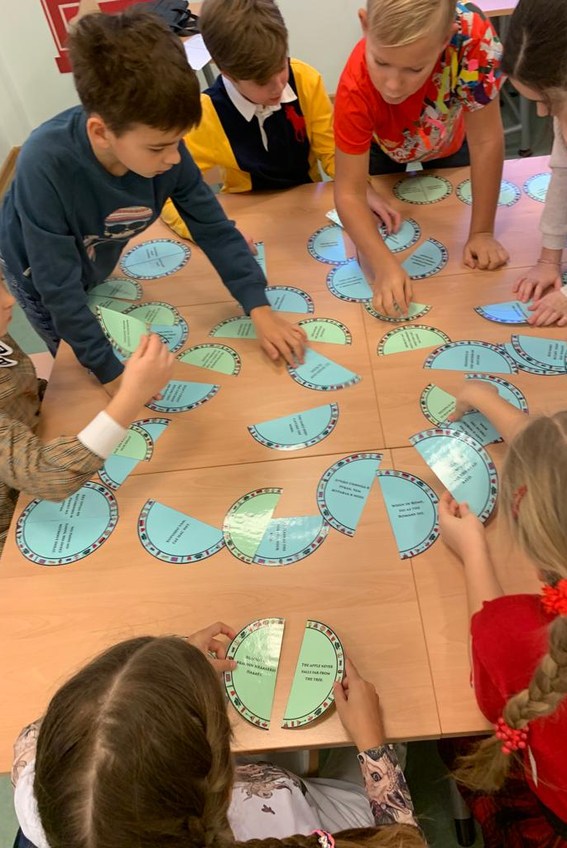
Тестирование игры

Slide 17
Пазлы PRO

Slide 18
Изменение времени игры

Slide 19

Игра «Мир пословиц и поговорок»

Slide 20


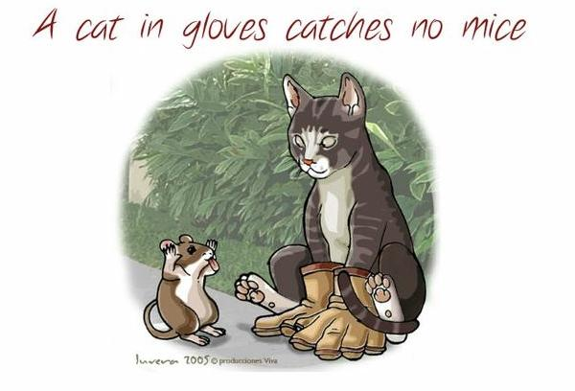
«Пословица недаром молвится!»

